Slide 1
Estimativa final de Matrícula de Educação Básica para o Programa Nacional do Livro Didático - PNLD
Brasília - DF | Julho 2019

Slide 2
SUMÁRIO
Introdução
Metodologia
Resultados
Considerações finais

Slide 3
Introdução
Parceria entre o FNDE e o Inep (Deed)
Projeção de matrículas por município e etapa de ensino
Considerando a necessidade do PNLD
Como outros estudos de projeção, as estimativas apresentadas são baseadas em premissas que não são passíveis de validação e ainda, que o nível de erro dessas estimativas tende a se elevar com mudanças de cenário não antecipadas.
Mudanças no perfil etário da população;
Migração (nova indústria ou grandes obras);
Adoção de políticas locais que modiquem os níveis de frequência;
Adoção de políticas locais que modiquem as taxas de promoção, repetência e evasão.

Slide 4
Metodologia

Slide 5
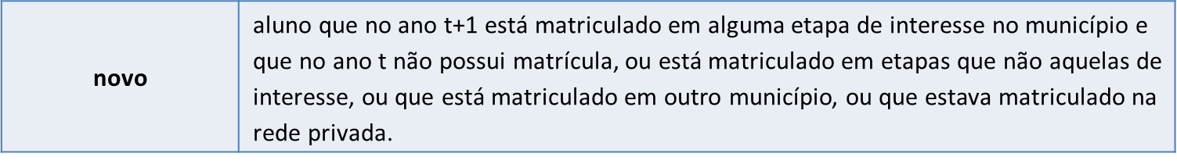
Definições - Considerando como etapas de interesse as matrículas do primeiro ano do ensino fundamental à quarta série do ensino médio, foram adotadas as seguintes definições para o cálculo das taxas de fluxo de um dado município
$$\text{promovido}$$ | Aluno que no ano t +1 estava matriculado em etapa superior à do ano t no mesmo município e na mesma rede de ensino (pública)
$$\text{repetente}$$ | aluno que no ano t+1 está matriculado, no mesmo município e na mesma rede, em etapa igual ou inferior a que estava matriculado no ano t
evadido | aluno matriculado em alguma das etapas de interesse no município no ano t, que no ano t+1 não se matricula em qualquer escola, ou que se matricula em etapas que não aquelas de interesse ou que se matricula em outro município em qualquer etapa ou ainda que se matricula na rede privada
$$\text{novo}$$ | aluno que no ano t+1 está matriculado em alguma etapa de interesse no município e que no ano t não possui matrícula, ou está matriculado em etapas que não aquelas de interesse, ou que está matriculado em outro município, ou que estava matriculado na rede privada.

Slide 6
Etapas
Ajuste de possíveis inconsistências nas taxas de fluxo por município e série;
Atualização das taxas de fluxo
Estimação do número matrículas de 2018, 2019 e 2020

Slide 7
Primeiro passo – ajuste de possíveis inconsistências nas taxas de fluxo por município e série
Máximo taxa de promoção 2016-2017 = taxa de aprovação 2016
Máximo taxa de repetência 2016-2017 = não aprovados 2016 (100% - aprov.)
Máximo percentual de novos em 2017 = percentil 99 observado nos municípios
Série | 1º EF | 2º EF | 3º EF | 4º EF | 5º EF | 6º EF | 7º EF | 8º EF | 9º EF | 1ª EM | 2ª EM | 3ª EM
P99 (% de novos) | - | 28,6 | 22,9 | 21,1 | 21,7 | 27,1 | 21,9 | 23,6 | 24,0 | 49,6 | 29,4 | 34,7
Mínimo razão promoção/aprovação = percentil 5 observado municípios:
Série | 1º EF | 2º EF | 3º EF | 4º EF | 5º EF | 6º EF | 7º EF | 8º EF | 9º EF | 1ª EM | 2ª EM | 3ª EM
P05 (prom./aprov.) | 82,3 | 82,6 | 82,7 | 83,3 | 79,0 | 81,5 | 80,3 | 81,1 | 59,1 | 74,8 | 76,5 | -

Slide 8
Segundo passo – atualização das taxas de fluxo
Observada a alta correlação entre as taxas de fluxo escolar, período 2016-2017, e as taxas de rendimento no ano de 2016, utilizou-se a variação observada nas taxas de rendimento entre 2016 e 2017 para estimar as taxas fluxo do período 2017-2018.
A taxa de promoção de cada série e município do período 2017-2018 foi estimada aplicando-se o aumento relativo da taxa de aprovação entre 2016 e 2017 sobre a taxa de promoção do período 2017-2018.
A taxa de repetência do período 2017-2018 foi estimada de forma similar considerando a variação relativa do percentual de não aprovados entre 2016 e 2017.
Nota: o valor da taxa de repetência estimado por essa abordagem foi limitado de forma a receber no máximo o valor complementar da taxa de promoção estimada (100-taxa de promoção estimada).

Slide 9
Terceiro passo – estimação do número matrículas de 2018, 2019 e 2020
matrículas Censo Escolar de 2017 + taxas de fluxo 2017-2018 =
projeção de matrículas de 2018
Para o cálculo da projeção de 2019 considerou-se as mesmas taxas de fluxo (período 2017-2018) aplicadas às matrículas projetadas para 2018 – o mesmo procedimento foi aplicado para o cálculo da projeção de 2020.

Slide 10
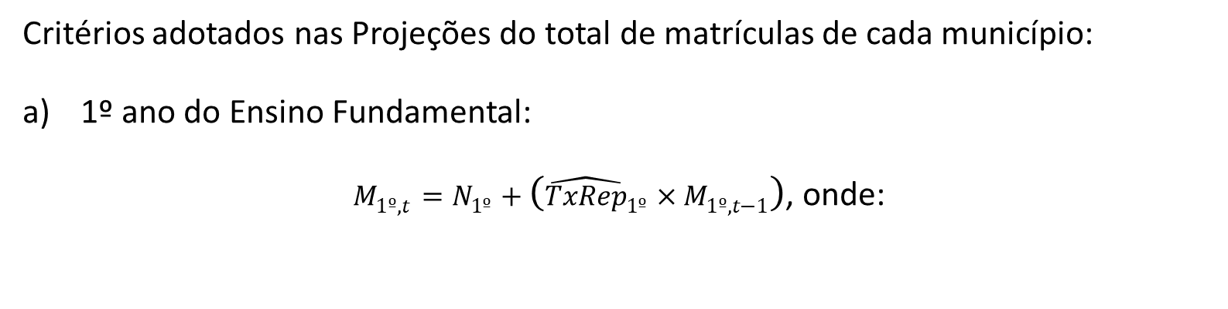
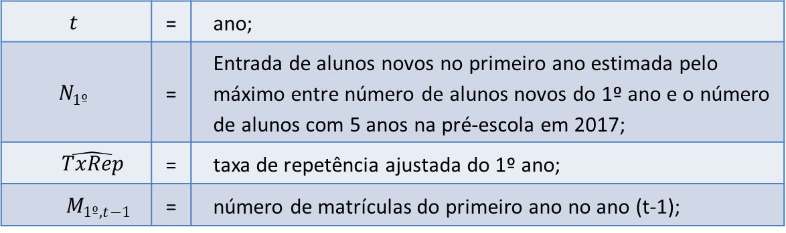
Critérios adotados nas Projeções do total de matrículas de cada município:
1º ano do Ensino Fundamental:
$M_{1º,t}=N_{1º}+\left({\hat{TxRep}}_{1º}×M_{1º,t−1}\right)$, onde:
$$t$$ | = | ano;
$$N_{1º}$$ | = | Entrada de alunos novos no primeiro ano estimada pelo máximo entre número de alunos novos do 1º ano e o número de alunos com 5 anos na pré-escola em 2017;
$$\hat{TxRep}$$ | = | taxa de repetência ajustada do 1º ano;
$$M_{1º,t−1}$$ | = | número de matrículas do primeiro ano no ano (t-1);

Slide 11
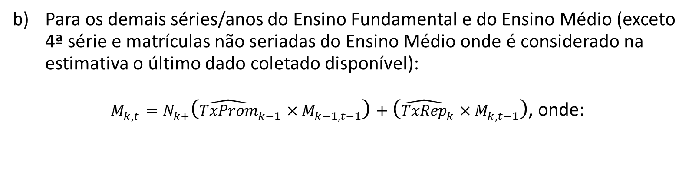
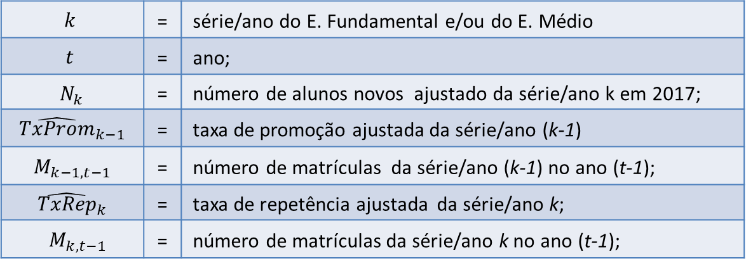
Para os demais séries/anos do Ensino Fundamental e do Ensino Médio (exceto 4ª série e matrículas não seriadas do Ensino Médio onde é considerado na estimativa o último dado coletado disponível):
$M_{k,t}=N_{k+}\left({\hat{TxProm}}_{k−1}×M_{k−1,t−1}\right)+\left({\hat{TxRep}}_{k}×M_{k,t−1}\right)$, onde:
$$k$$ | = | série/ano do E. Fundamental e/ou do E. Médio
$$t$$ | = | ano;
$N_{k}$ | = | número de alunos novos ajustado da série/ano k em 2017;
$${\hat{TxProm}}_{k−1}$$ | = | taxa de promoção ajustada da série/ano (k-1)
$$M_{k−1,t−1}$$ | = | número de matrículas da série/ano (k-1) no ano (t-1);
${\hat{TxRep}}_{k}$ | = | taxa de repetência ajustada da série/ano k;
$$M_{k,t−1}$$ | = | número de matrículas da série/ano k no ano (t-1);

Slide 12
Resultados

Slide 14
MUITO OBRIGADO!
CONTATOS
61 2022 XXXX
xxxxx@inep.gov.br

